Slide 1
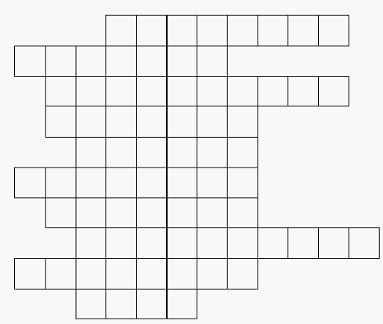
П а р а б о л а
Т е о р е м а
К о о р д и н а т а
А л г е б р а
П р я м а я
И н т е р в а л
А к с и о м а
с у м м а
О р д и н а т а
В и е т

Slide 2
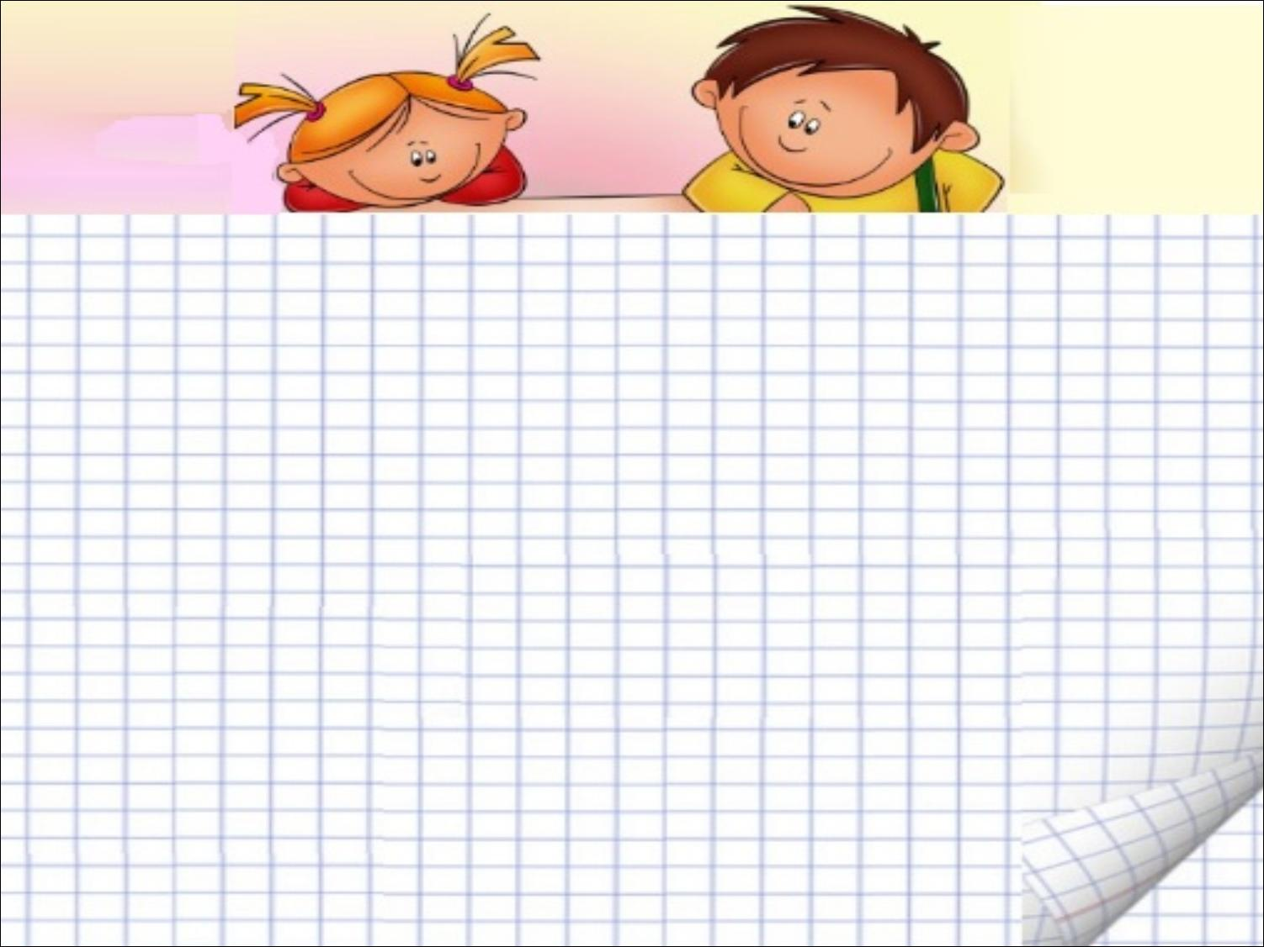
Открытый урок по теме:
«Арифметическая
Прогрессия».

Slide 3
«ПРОГРЕССИО»
- ДВИЖЕНИЕ ВПЕРЁД

Slide 4
Закончился XX век,
Куда стремится человек,
Изучен космос и моря,
Строенье звезд и вся земля,
Но математиков зовет
Известный лозунг
“Прогрессия – движение вперед!”

Slide 5
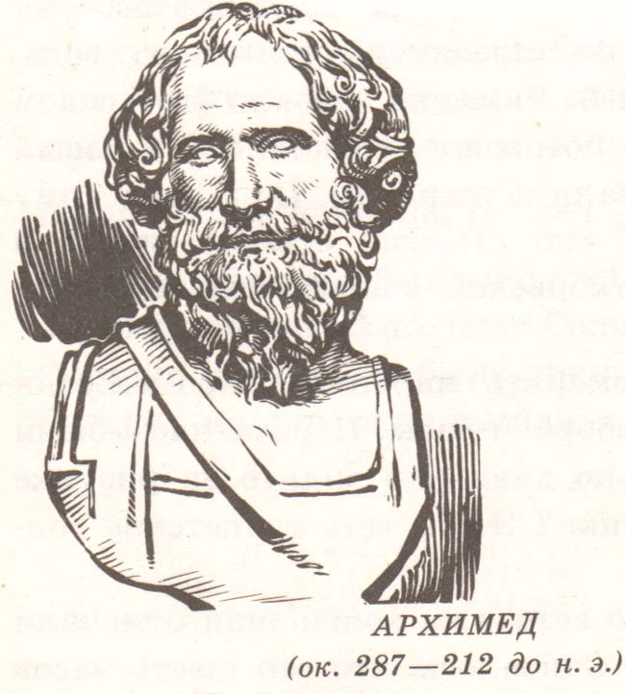
Назад, в историю!
Понятие числовой последо -вательности возникло и раз- вивалось задолго до соз - дания учения о функциях.
На связь между прогрессиями первым обратил внимание великий
АРХИМЕД (ок. 287–212 гг.
до н.э)

Slide 6
1. Дайте определение арифметической прогрессии.
Ответ: Арифметической прогрессией называется числовая последовательность, каждый член которой, начиная со второго, равен предыдущему, сложенному с одним и тем же числом.

Slide 7

2. Что называют разностью арифметической прогрессии? Как обозначают?
Ответ: Это число, показывающее на сколько каждый последующий член больше или меньше предыдущего. Обозначают буквой d.

Slide 8

3. Назовите формулу n-ого члена арифметической прогрессии.

Slide 9
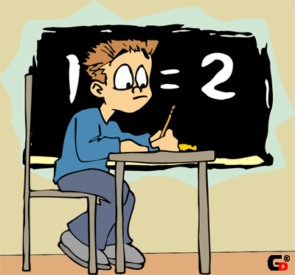
4. В чем заключается свойство арифметической прогрессии?
Ответ: Каждый член арифметической прогрессии, начиная со второго равен среднему арифметическому двух соседних с ним членов.

Slide 10
5. Назовите формулу суммы n первых членов арифметической прогрессии.

Slide 11
6. Какие бывают арифметические прогресcии?
Ответ:
Если в арифметической прогрессии разность d > 0, то прогрессия является возрастающей.
Если в арифметической прогрессии разность d <0, то прогрессия является убывающей.
Если в арифметической прогрессии d = 0, то прогрессия является постоянной.

Slide 12
Вывод
Зная эти формулы, можно решить много интересных задач литературного, исторического и практического содержания.

Slide 13
Проверь себя!
Какие из последовательностей являются арифметическими прогрессиями?
3, 6, 9, 12,…..
5, 12, 18, 24, 30,…..
7, 14, 28, 35, 49,….
5, 15, 25,….,95….
1000, 1001, 1002, 1003,….
1, 2, 4, 7, 9, 11…..
5, 4, 3, 2, 1, 0, -1, -2,….
d = 3
d = 10
d = 1
d = - 1

Slide 14

Вычисли устно!
Найти разность арифметической прогрессии:
1; 5; 9………
105; 100….
-13; -15; -17……
11; ; 19,….

Slide 15
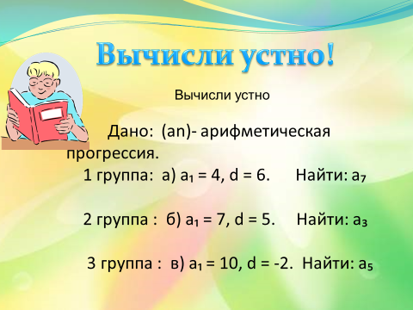

Slide 16
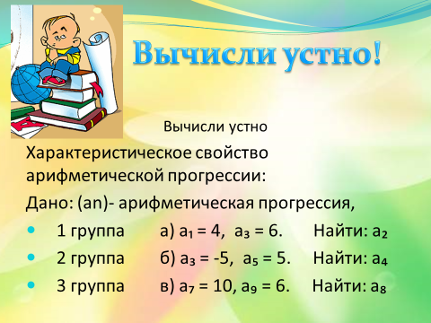

Slide 17
Реши задачу:
Между числами 6 и 21 вставьте 4 числа так, чтобы вместе с данными числами они образовали арифметическую прогрессию.
Решение: = 6, = 21,
d = (21 – 6)/ (6 – 1)= 3,
6, 9, 12, 15, 18, 21.

Slide 18
Занимательное свойство
арифметической
прогрессии
Дана “стайка девяти чисел”:
3, 5, 7, 9, 11, 13, 15,17, 19.
Она представляет собой арифметическую прогрессию. Кроме того, данная стайка чисел привлекательна способностью разместиться в девяти клетках квадрата 3х3 так, что образуется магический квадрат с константой, равной 33.

Slide 19
Знаете ли вы, что такое магический квадрат?
Квадрат, состоящий из 9 клеток, в него вписывают числа, так чтобы сумма чисел по вертикали, горизонтали диагонали была одним и тем же числом- constanta.
Замечание об арифметической прогрессии само по себе очень интересно. Дело в том, что из каждых девяти последовательных членов любой арифметической прогрессии натуральных чисел можно составить магический квадрат.
9 | 19 | 5
7 | 11 | 15
17 | 3 | 13

Slide 20

Физкультминутка для глаз

Slide 22


Slide 25


Slide 26
Самостоятельная
работа
1) а₁ = 5, d = 3, а₇ - ?
2) а₄ = 11, d = - 2, а₁-?
3) а₄ = 12,5, а₆ = 17,5 а₅ - ?
4) а₁ = -3, а₂ = 4, а₁₆ - ?
5) а₁ = 4, а₇ = -8, d -?
6) а₇ = -5, а₃₂ = 70, а₁ - ?
7) 2, 5, 8,… S₁₁ - ?
23
17
15
102
-2
-23
187

Slide 27
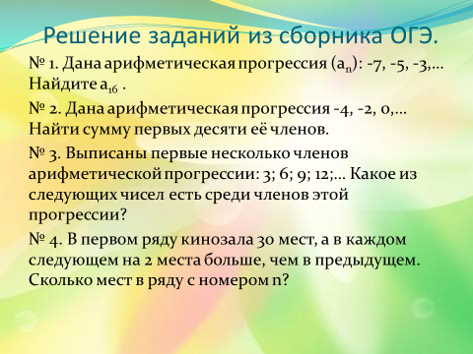

Slide 28
Домашнее задание:
Составить условие задачи по теме «Арифметическая прогрессия в жизни и быту» (на отдельном листочке) и решить её.

Slide 29


